Slide 1

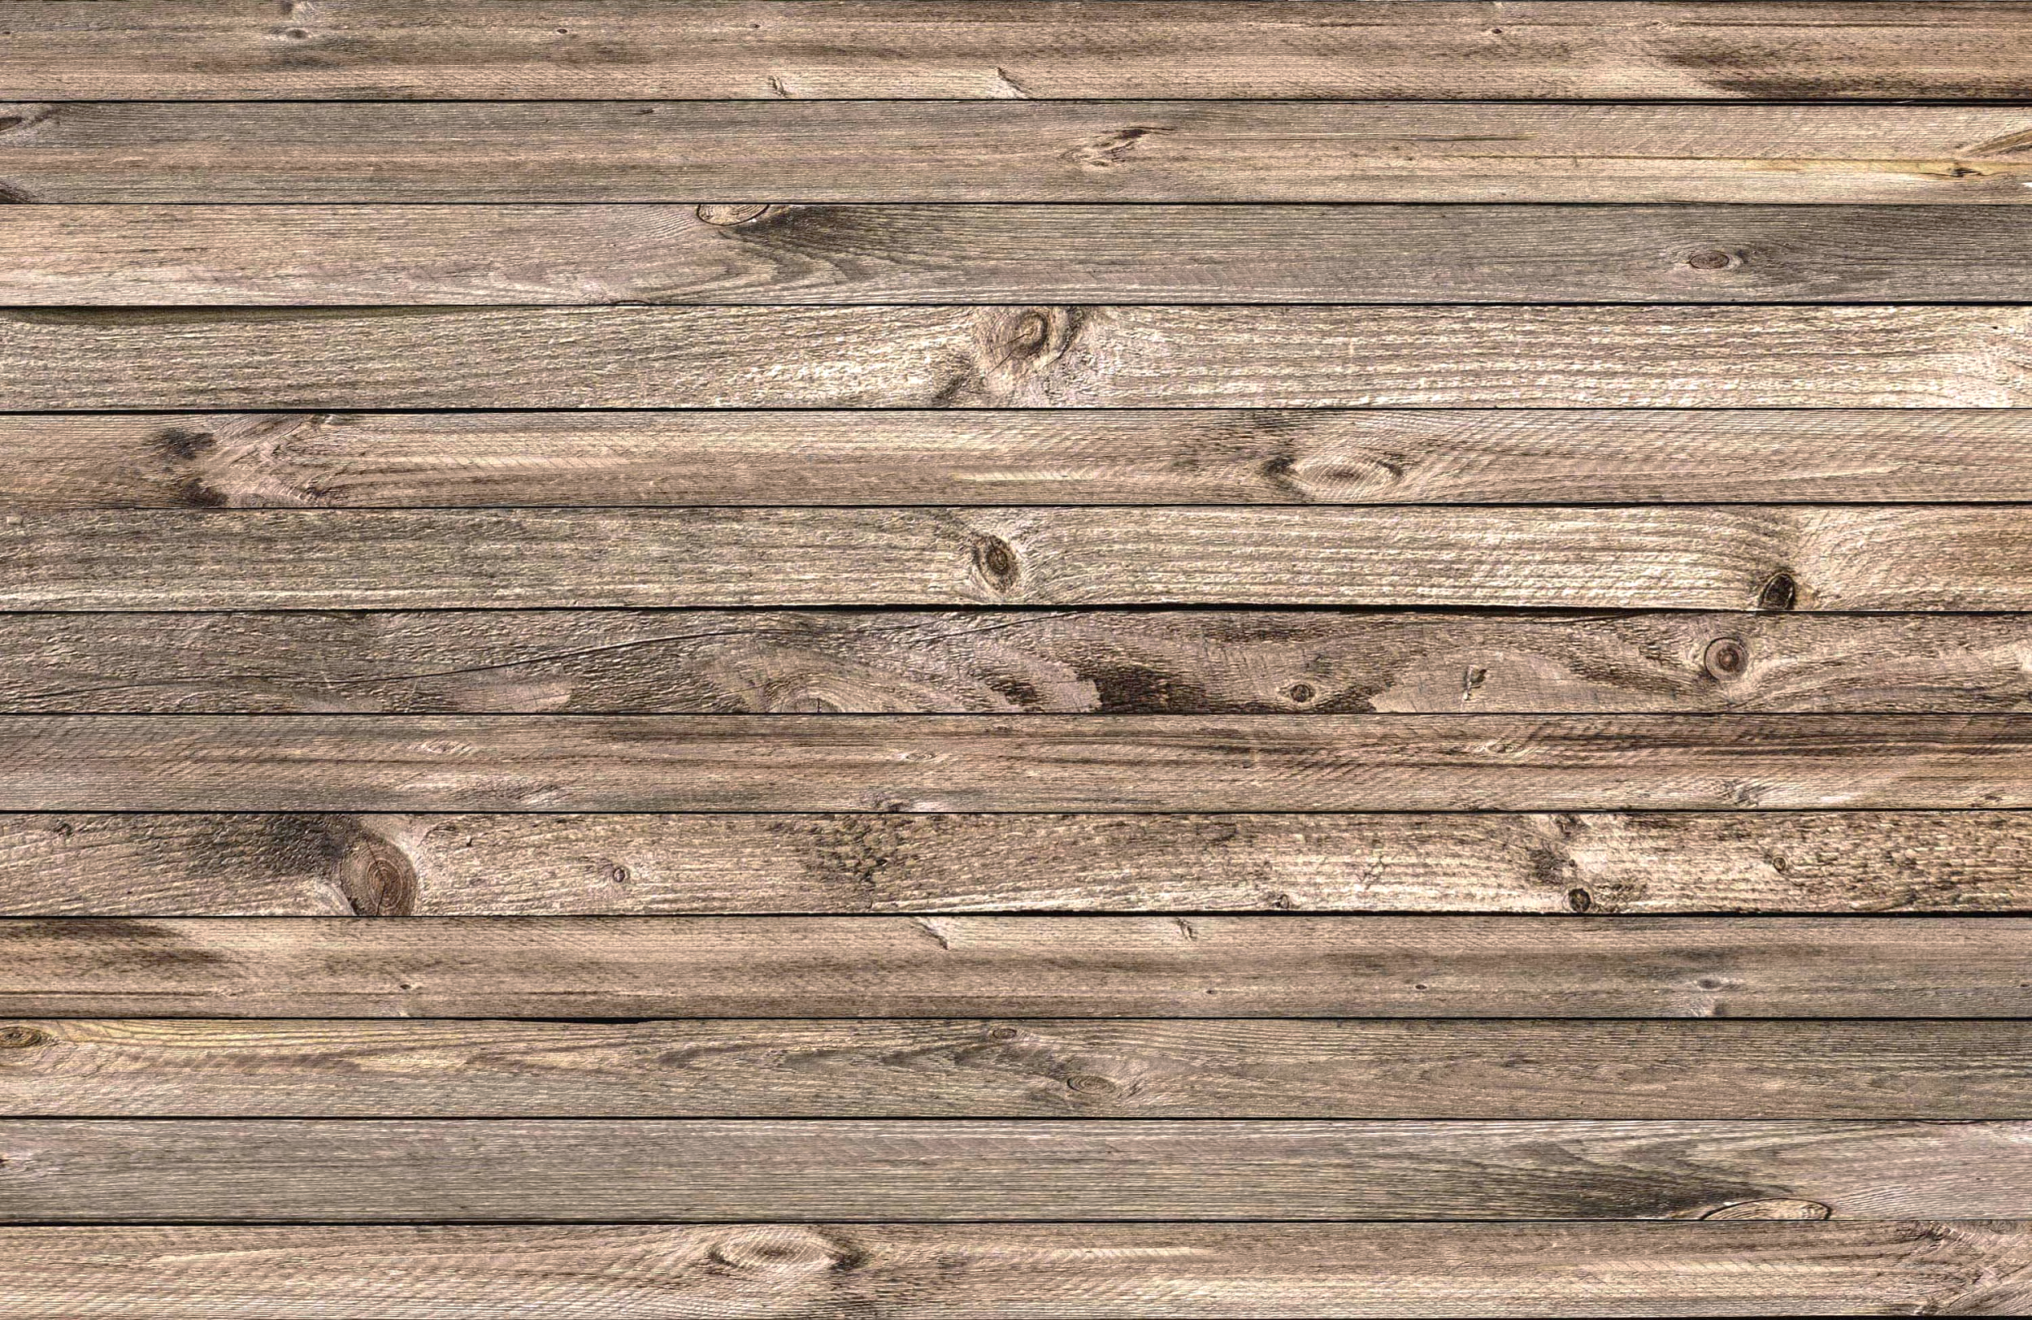
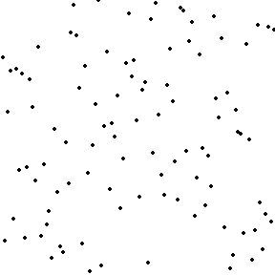
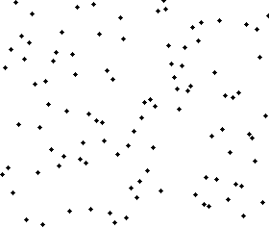
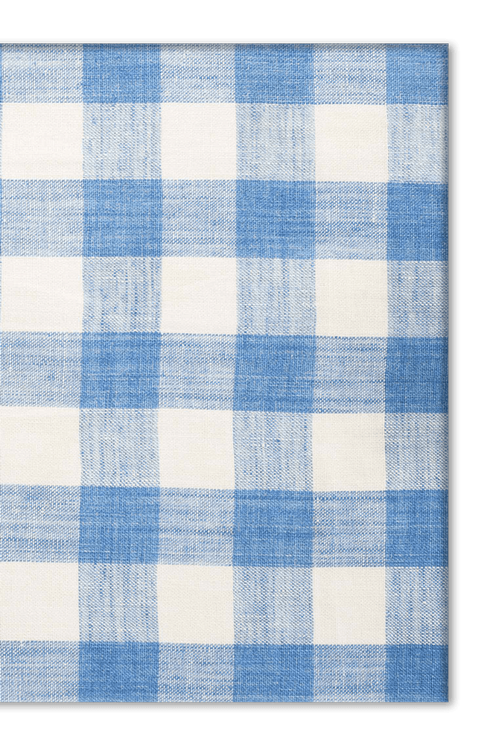
PSDA I: Sorting
Marco Polo, Domain Publik | Nuno Nogueira, CC BY-SA 2.5

Slide 2



ALGORITME APA INI?
Dua gambar pada slide ini menampilkan algoritme pengurutan yang sama. Apakah itu?
Nuno Nogueira, CC BY-SA 2.5 | Swfung8, CC BY-SA 3.0

Slide 3
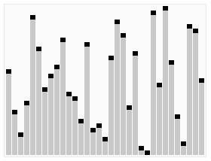
CobaltBlue, CC BY-SA 2.5 | RolandH, CC BY-SA 3.0

Slide 4

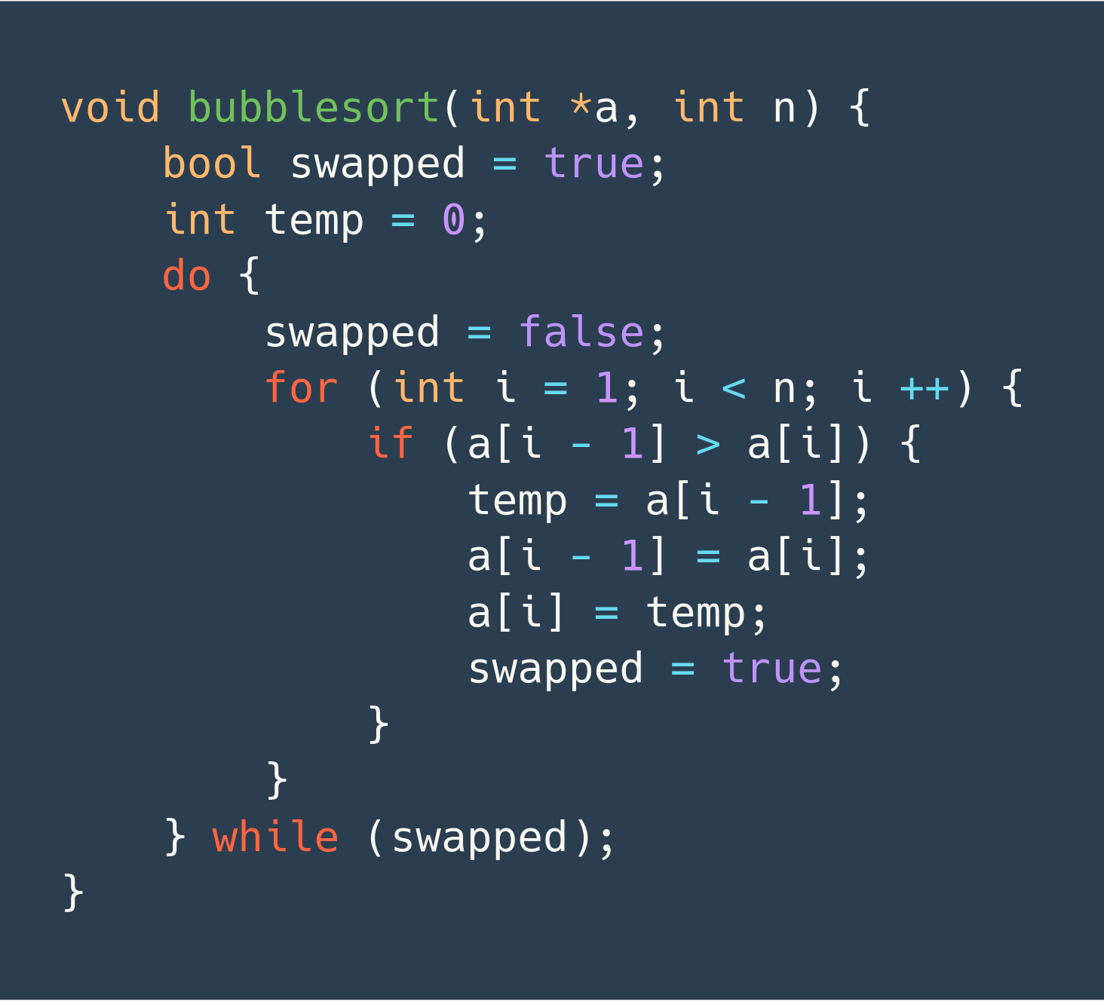
Bubble Sort
Kelompok O(n²)
void bubblesort(int *a, int n) {
bool swapped = true;
int temp = 0;
do {
swapped = false;
for (int i = 1; i < n; i ++) {
if (a[i - 1] > a[i]) {
temp = a[i - 1];
a[i - 1] = a[i];
a[i] = temp;
swapped = true;
}
}
} while (swapped);
}
Inti Algoritme:
Tiap elemen diperiksa dengan sebelahnya, lalu ditukar jika urutan tidak sesuai.
Algoritme ini berhenti ketika tidak ada lagi yang ditukar.
Kelebihan:
Kode sederhana. Tidak banyak memakan memori.
Kekurangan:
Terlalu banyak akses memori. Hanya melakukan pertukaran dengan sebelahnya.

Slide 5
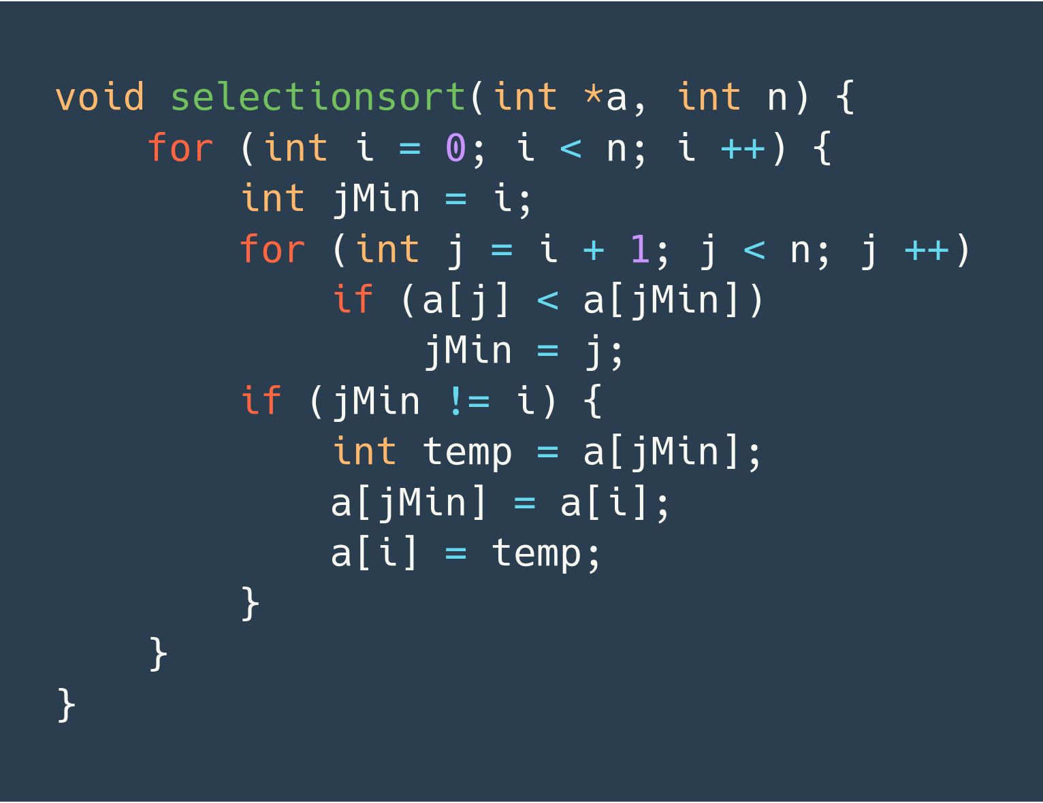
Selection Sort
Kelompok O(n²)
void selectionsort(int *a, int n) {
for (int i = 0; i < n; i ++) {
int jMin = i;
for (int j = i + 1; j < n; j ++)
if (a[j] < a[jMin])
jMin = j;
if (jMin != i) {
int temp = a[jMin];
a[jMin] = a[i];
a[i] = temp;
}
}
}
Inti Algoritme:
Untuk tiap iterasi, cari elemen terkecil. Tukar dengan elemen pertama yang belum terurut. Tandai elemen yang terkecil tersebut sebagai terurut.
Kelebihan:
Tidak asal tukar elemen. Lebih baik daripada Bubble Sort.
Kekurangan:
Untuk tiap iterasi, pencarian elemen terkecil dilakukan secara menyeluruh.

Slide 6
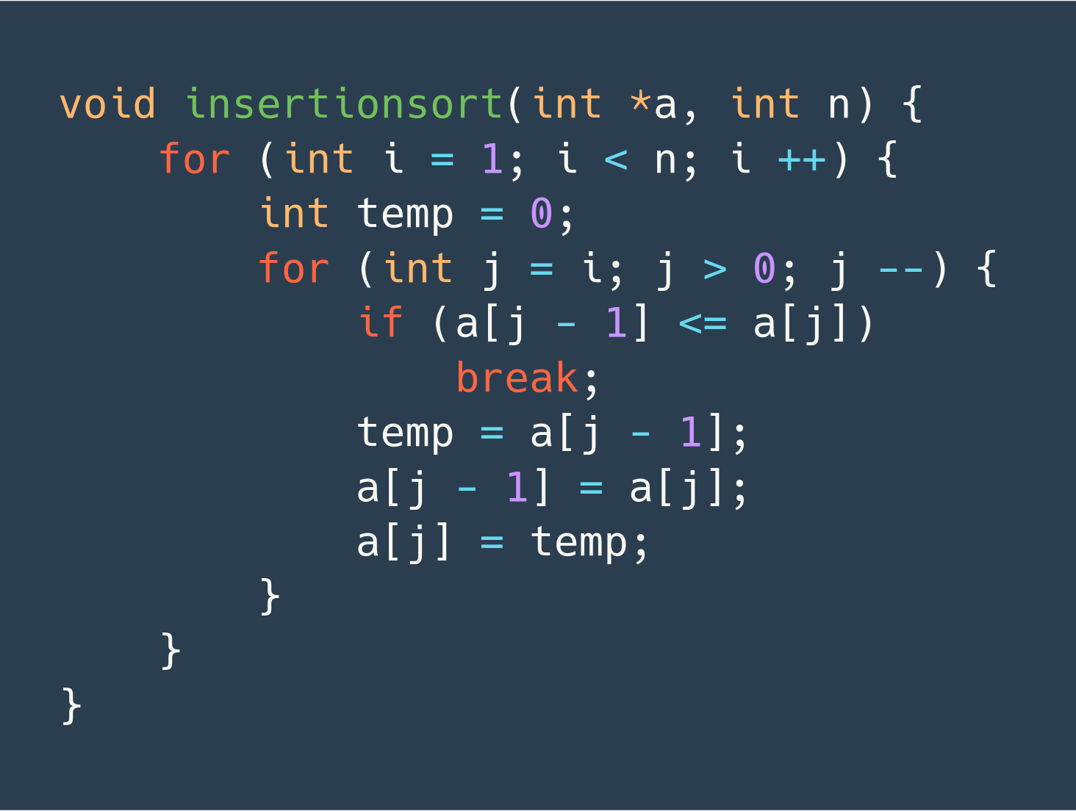
Insertion Sort
Kelompok O(n²)
void insertionsort(int *a, int n) {
for (int i = 1; i < n; i ++) {
int temp = 0;
for (int j = i; j > 0; j --) {
if (a[j - 1] <= a[j])
break;
temp = a[j - 1];
a[j - 1] = a[j];
a[j] = temp;
}
}
}
Inti Algoritme:
Tiap elemen ditukar dengan sebelahnya hingga urutannya sesuai.
Kelebihan:
Tidak membaca seluruh larik tiap iterasi.. Lebih baik daripada Selection Sort. Pengurutan stabil.
Kekurangan:
Terlalu banyak kegiatan tulis (write) ke memori.

Slide 7
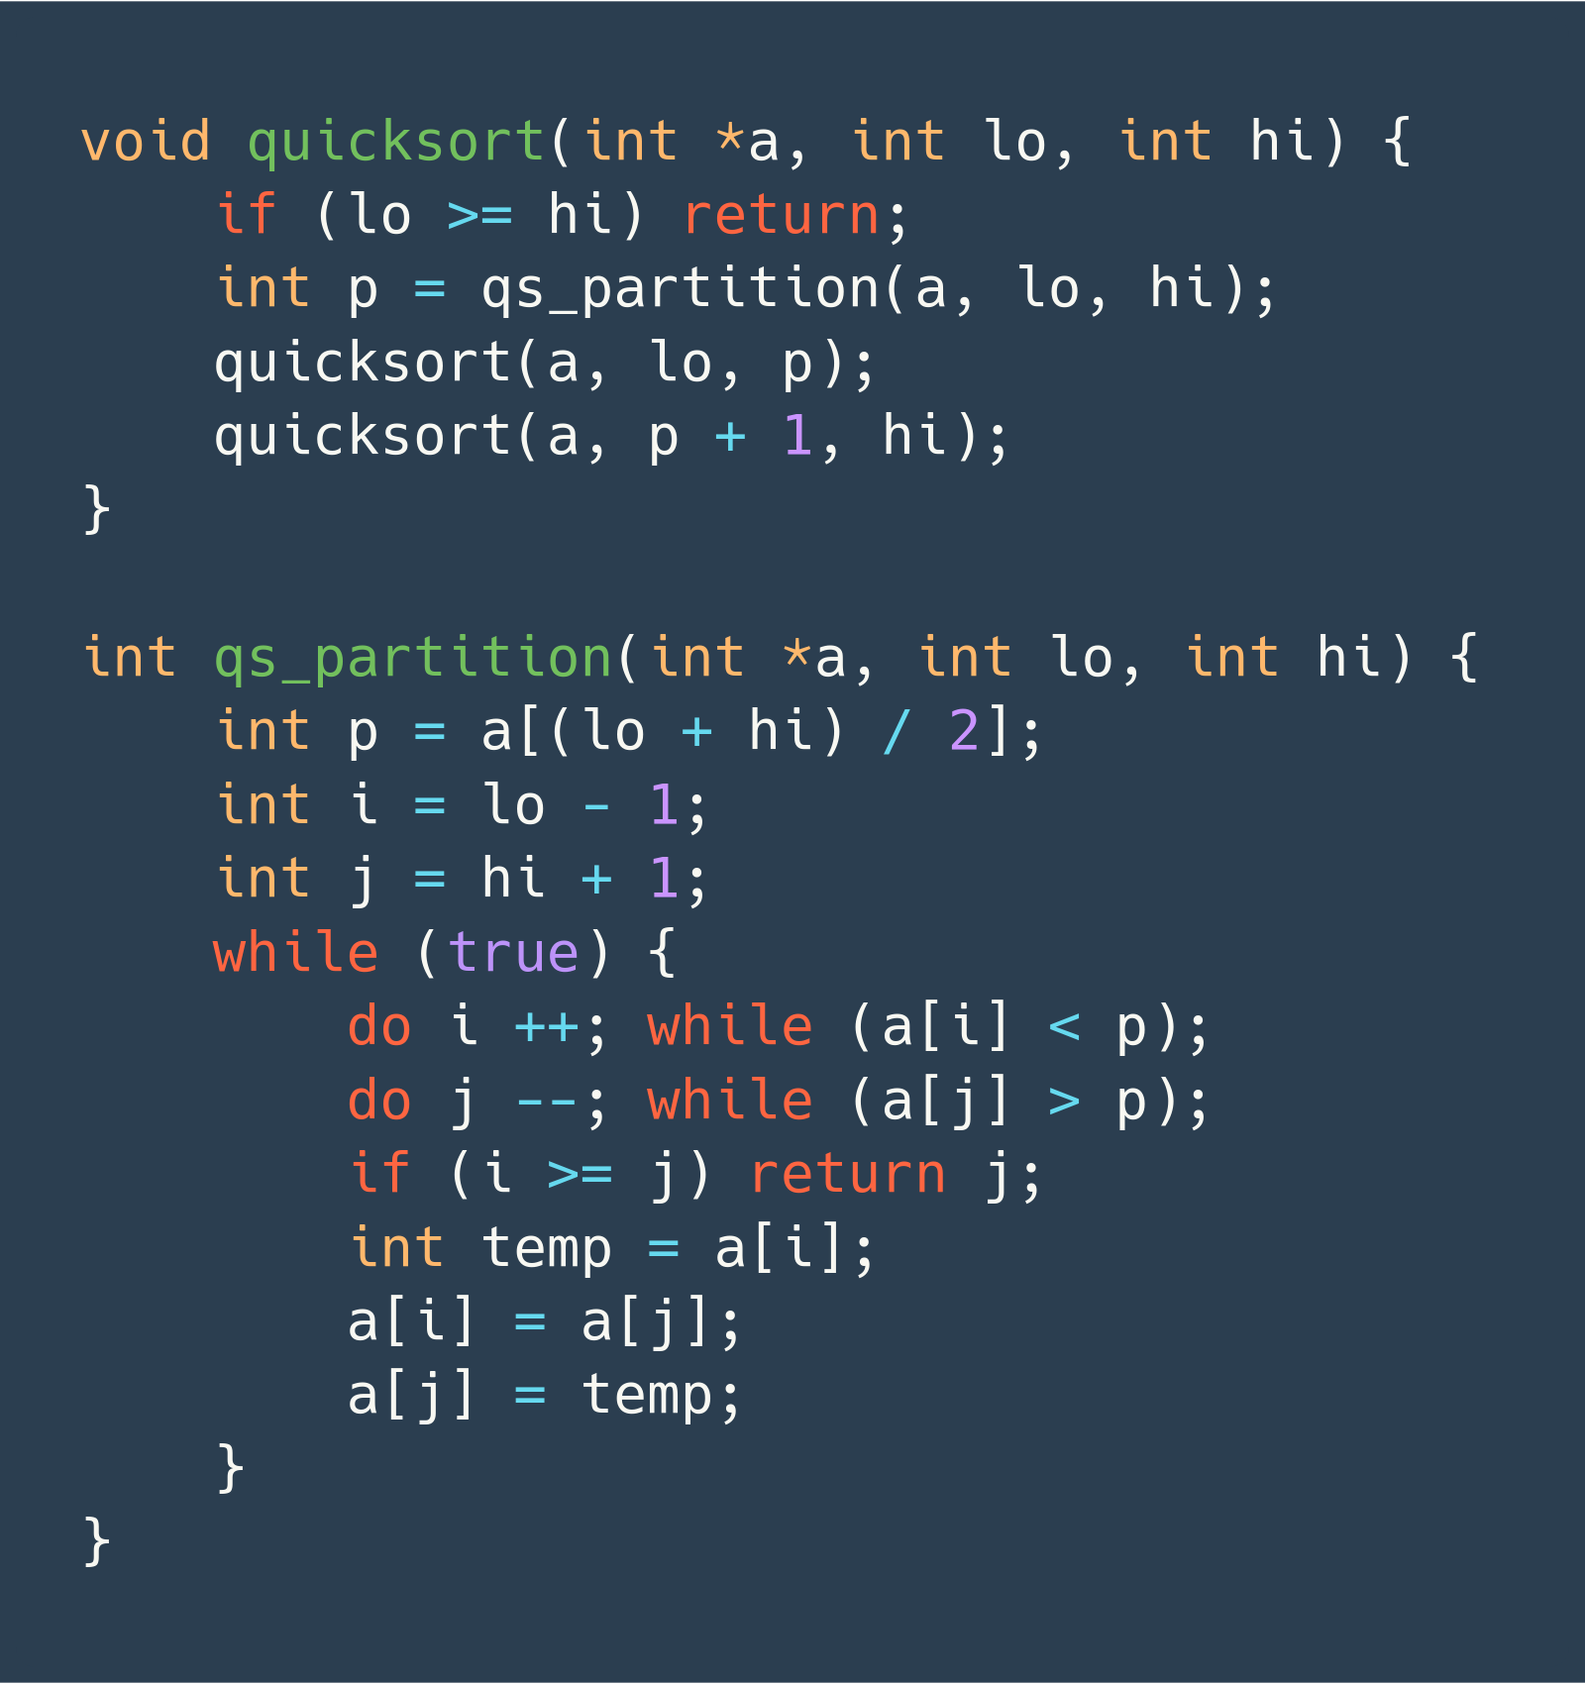

Quicksort
(Partition-Exchange Sort)
void quicksort(int *a, int lo, int hi) {
if (lo >= hi) return;
int p = qs_partition(a, lo, hi);
quicksort(a, lo, p);
quicksort(a, p + 1, hi);
}
int qs_partition(int *a, int lo, int hi) {
int p = a[(lo + hi) / 2];
int i = lo - 1;
int j = hi + 1;
while (true) {
do i ++; while (a[i] < p);
do j --; while (a[j] > p);
if (i >= j) return j;
int temp = a[i];
a[i] = a[j];
a[j] = temp;
}
}
Kelompok O(n log n)
Inti Algoritme:
Dipilih elemen pivot. Bagi larik menjadi dua: (1) yang lebih kecil dan (2) yang lebih besar daripada pivot, Lakukan hingga semua elemen menjadi elemen pivot (larik sudah terurut).
Kelebihan:
Paradigma divide-and-conquer.
Kekurangan:
Jika pivot yang dipilih buruk (paling kecil atau paling besar), kompleksitasnya O(n²).

Slide 8
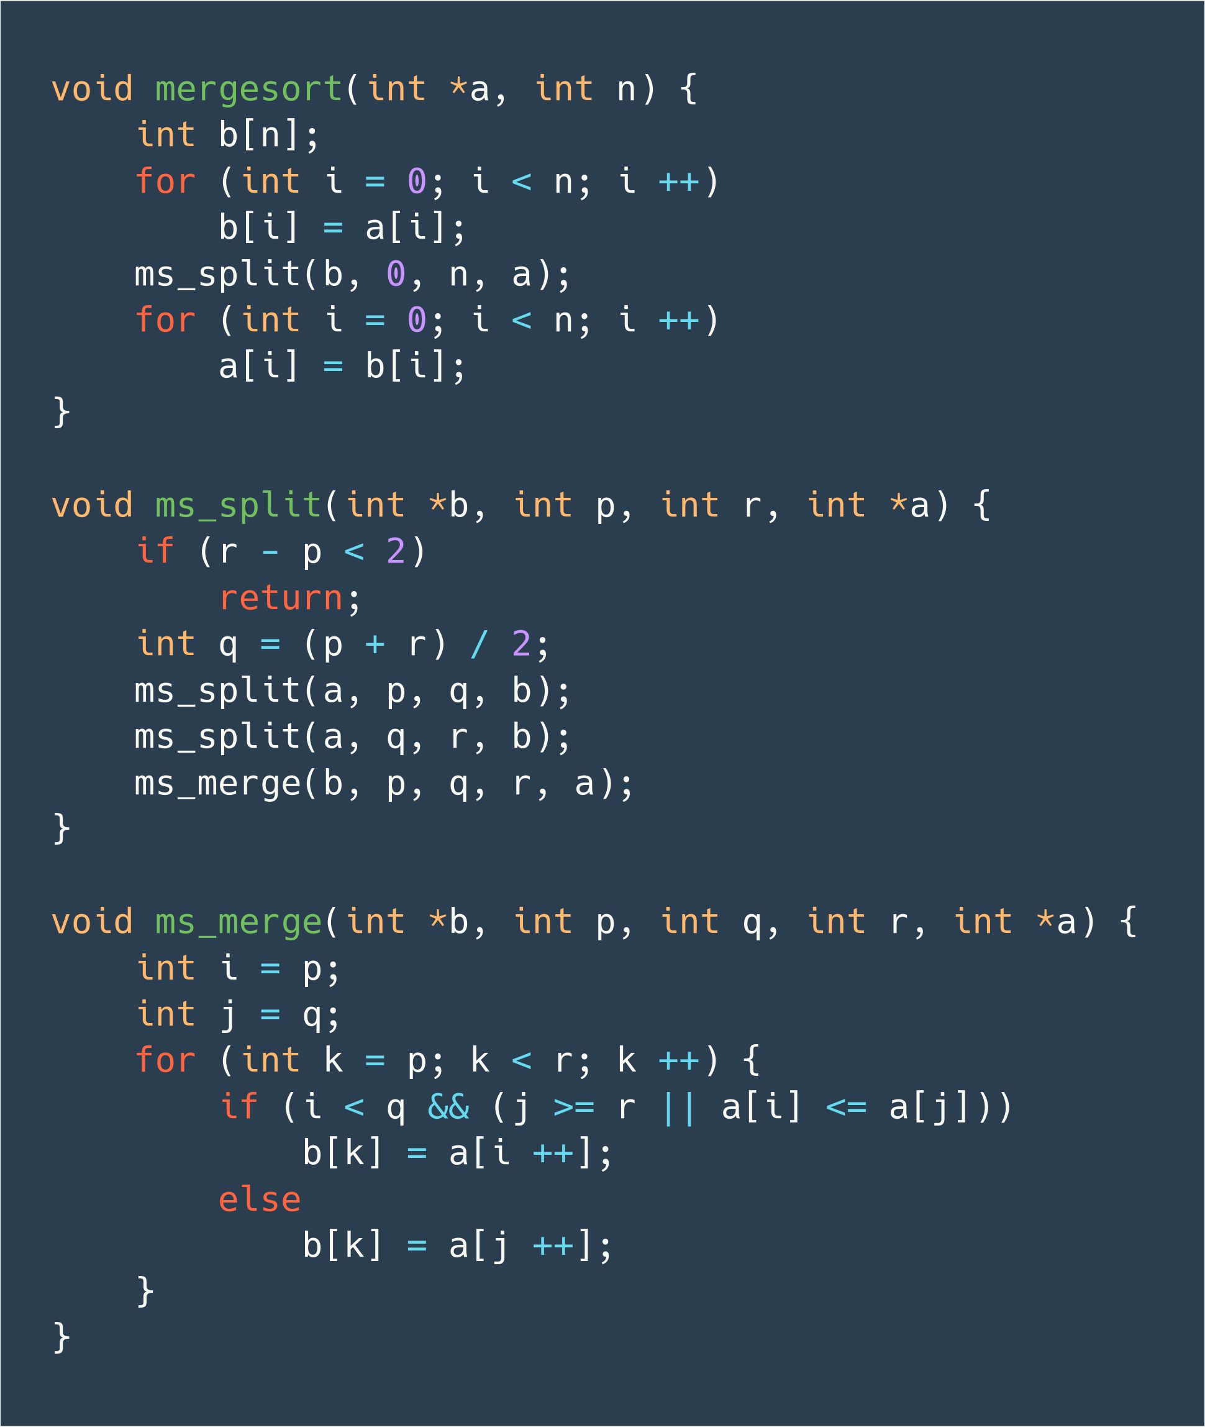
Merge Sort
void mergesort(int *a, int n) {
int b[n];
for (int i = 0; i < n; i ++)
b[i] = a[i];
ms_split(b, 0, n, a);
for (int i = 0; i < n; i ++)
a[i] = b[i];
}
void ms_split(int *b, int p, int r, int *a) {
if (r - p < 2)
return;
int q = (p + r) / 2;
ms_split(a, p, q, b);
ms_split(a, q, r, b);
ms_merge(b, p, q, r, a);
}
void ms_merge(int *b, int p, int q, int r, int *a) {
int i = p;
int j = q;
for (int k = p; k < r; k ++) {
if (i < q && (j >= r || a[i] <= a[j]))
b[k] = a[i ++];
else
b[k] = a[j ++];
}
}
Kelompok O(n log n)
Inti Algoritme:
Larik dibagi menjadi dua berturut-turut hingga tersisa satu elemen. Tiap bagian kecil tersebut disusun bergantian sesuai nilainya agar hasilnya urut.
Kelebihan:
Pengurutan stabil.
Kekurangan:
Kebutuhan memori tinggi, yaitu O(n).

Slide 9
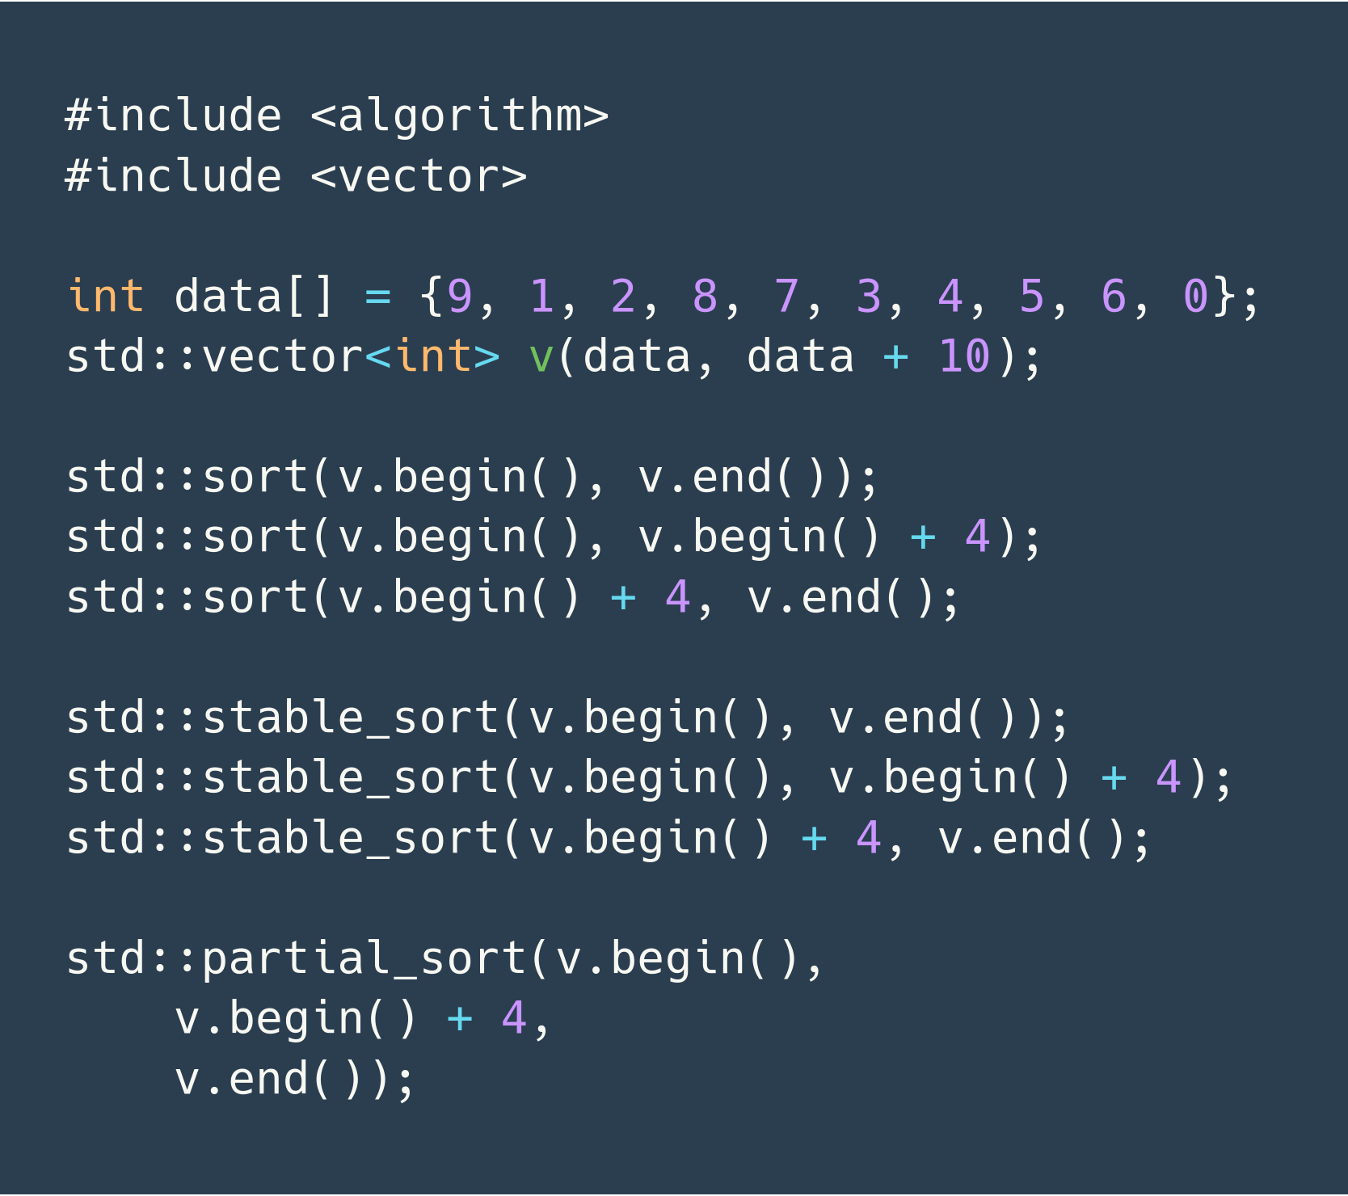
C++ STL Sort
<algorithm>
Kelompok O(n log n)
#include <algorithm>
#include <vector>
int data[] = {9,1,2,8,7,3,4,5,6,0};
std::vector<int> v(data, data + 10);
std::sort(v.begin(), v.end());
std::sort(v.begin(), v.begin() + 4);
std::sort(v.begin() + 4, v.end();
std::stable_sort(v.begin(), v.end());
std::stable_sort(v.begin(), v.begin() + 4);
std::stable_sort(v.begin() + 4, v.end();
std::partial_sort(v.begin(),
v.begin() + 4,
v.end());
Penjelasan:
Terdapat beberapa fungsi pustaka standar dalam bahasa C++ yang dipakai untuk mengurutkan data, yaitu sort, stable_sort, dan partial_sort.
std::sort
Pengurutan biasa
std::stable_sort
Pengurutan stabil
std::partial_sort
Pengurutan sebagian larik

Slide 10
Persiapan praktikum selanjutnya
Terus belajar bahasa C++
Pelajari materi graph

